Slide 1
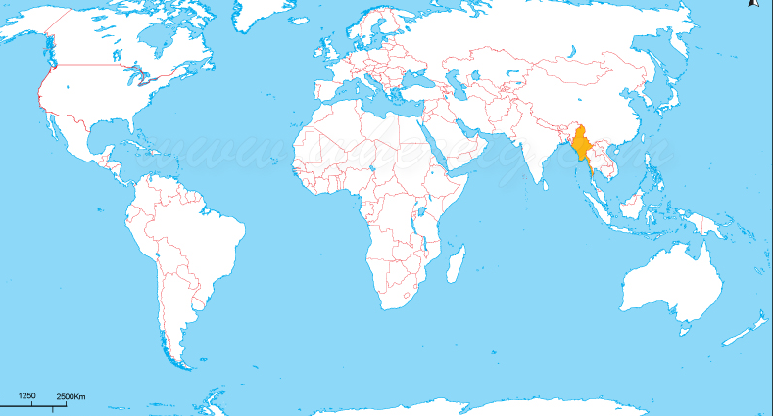
Matkakohde: Myanmar – Minun kotimaani
Shwe Pwint

Slide 2
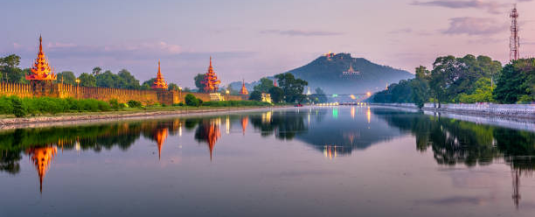
Miksi Myanmar on?
Olen ollut Suomessa kaksi vuotta ja minulla on ikävä perhettä ja ystäviä. Siksi matkustan Myanmariin joululomalla.

Slide 3
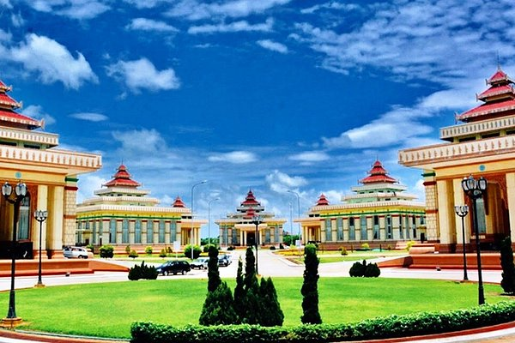
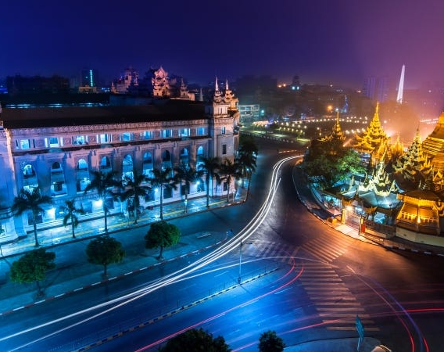
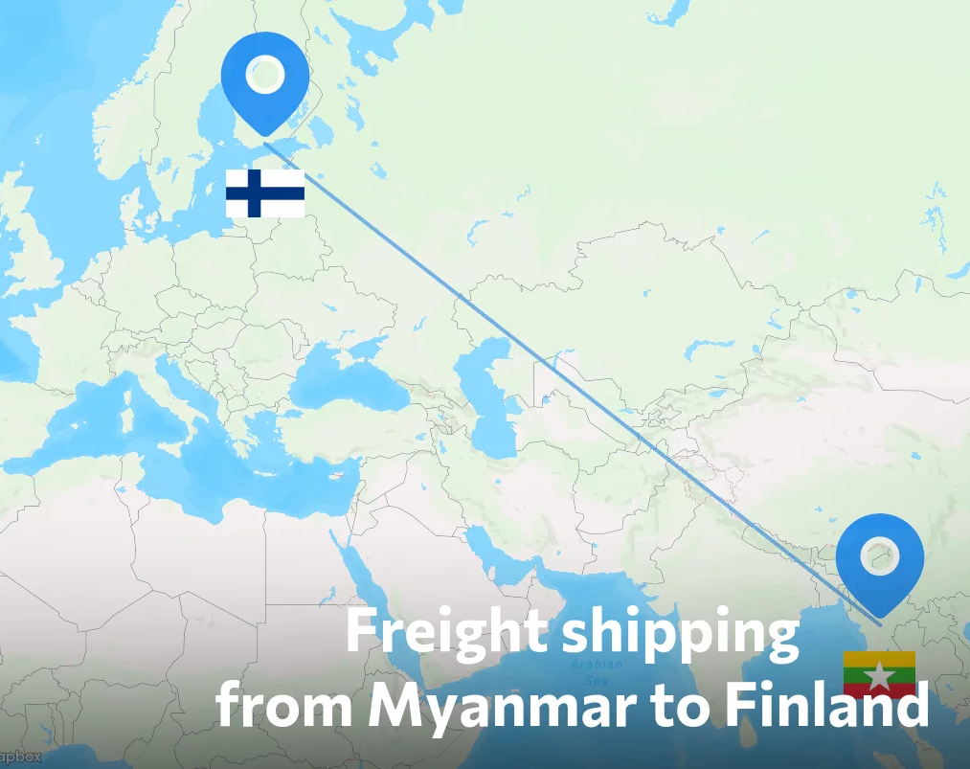
Missä Myanmar on?
Myanmar on noin 7000 kilometrin päässä Suomesta. Suurin kaupunki on Yangon.Se on minun kotikaupunkini. Nykyinen pääkaupunki on Naypyidaw, mutta matkustan Yangoniin.

Slide 4
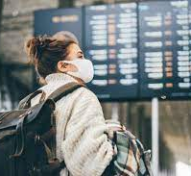
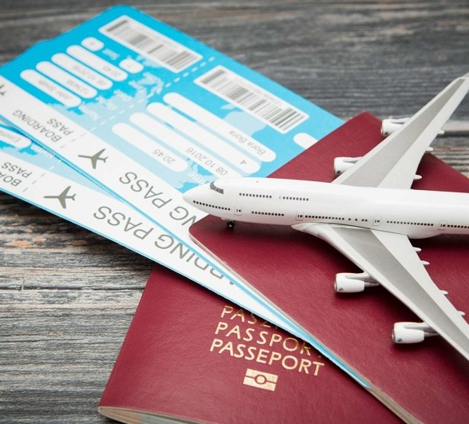
Milloin menen?
Lähden: 20. joulukuuta
Saavun: 21. joulukuuta
Viivyn: 2 viikkoa
Palaan tammikuussa

Slide 5
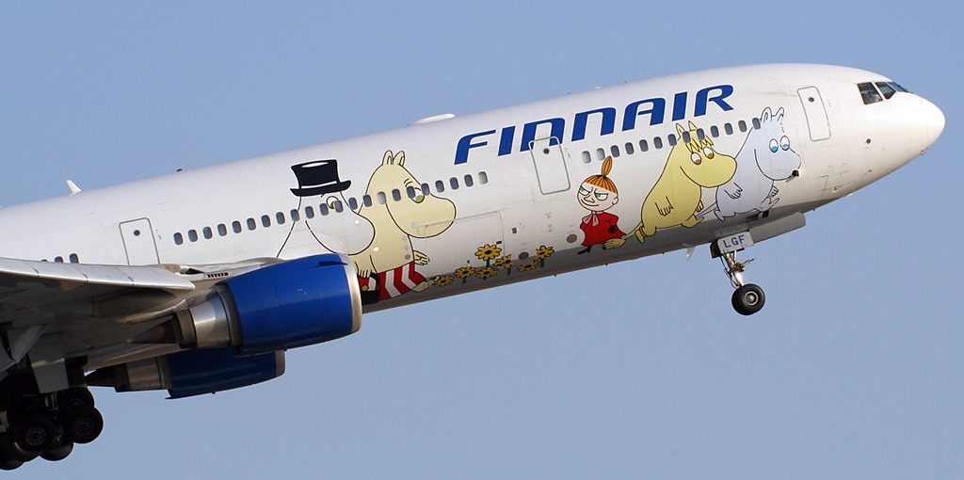
Miten matkustan?
Jyväskylä → Helsinki (juna)
Helsinki → Thaimaa (lento)
Thaimaa → Yangon (lento)

Slide 6
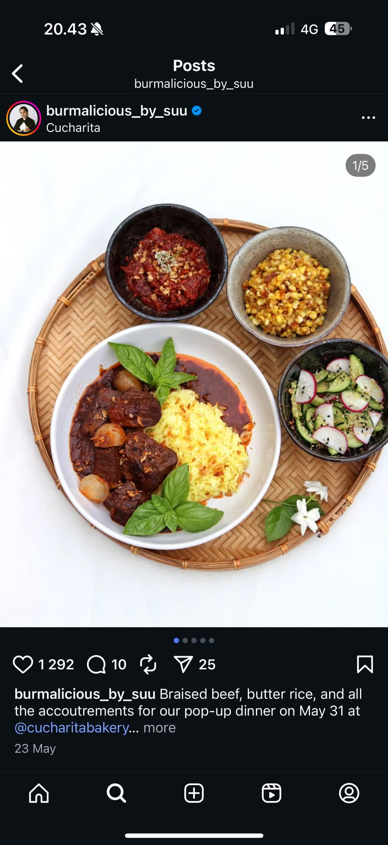
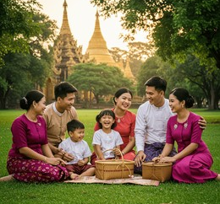
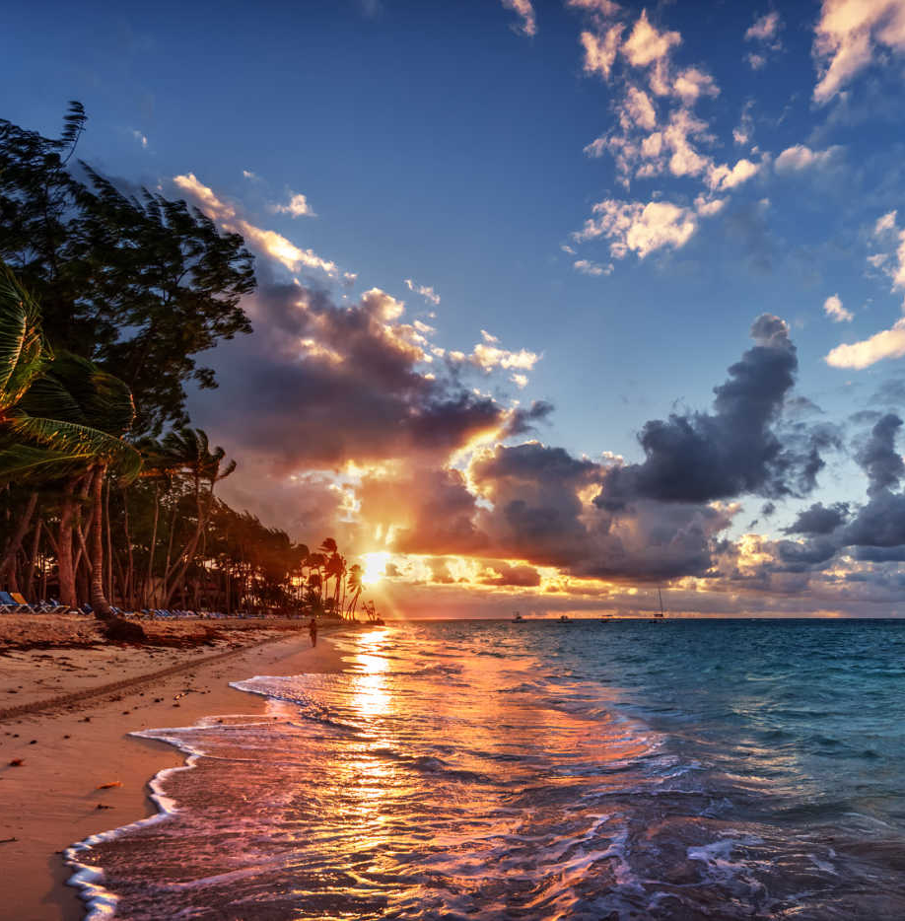
Mitä teen?
Haluan viettää aikaa perheen ja ystävien kanssa. Syön paljon paikallista ruokaa ja menen heidän kanssaan eri paikkoihin.

Slide 7
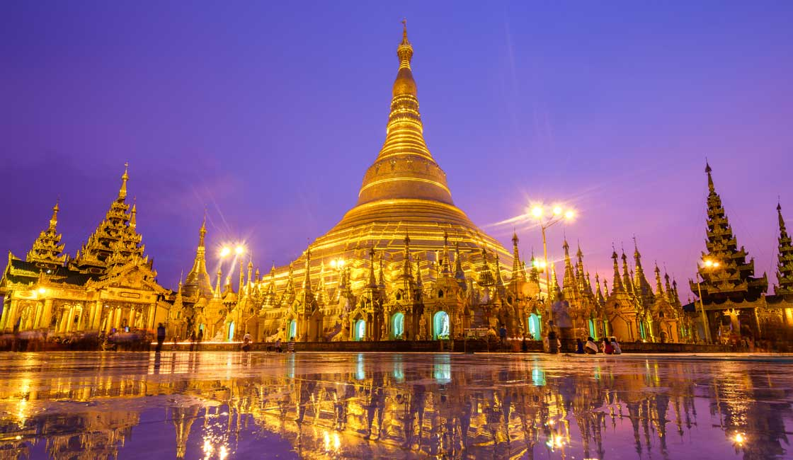
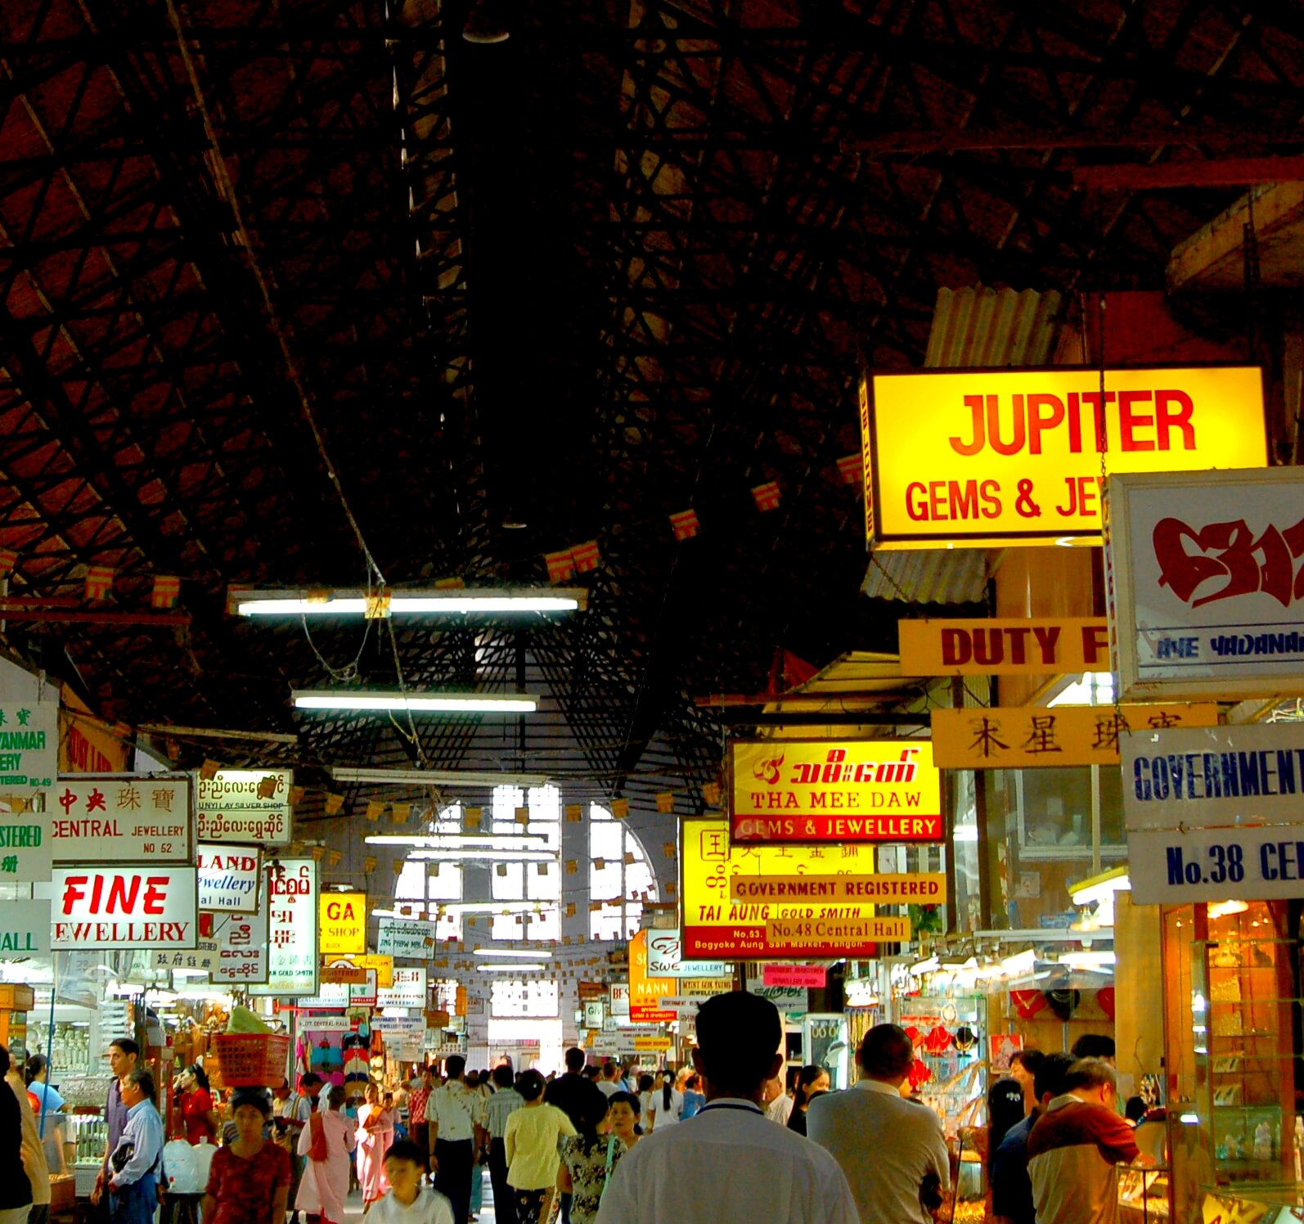
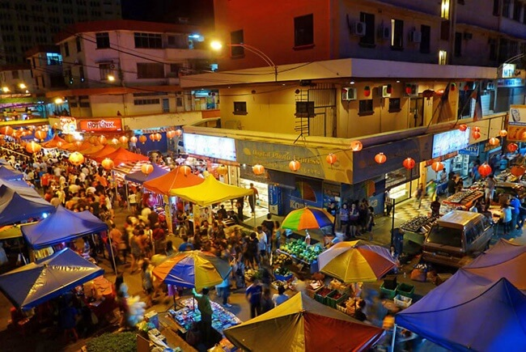
Yangonin Nähtävyydet
Yangonissa on paljon nähtävää. Shwedagon-pagodi on suuri kultainen temppeli ja Myanmarin tärkein paikka. Bogyoke Aung San -markkinoilla voi ostaa koruja ja käsitöitä. Yangonissa on myös iltamarkkinoita.
Menen sinne ystävien kanssa.
Siellä on paljon katuruokaa, musiikkia ja valoja.

Slide 8
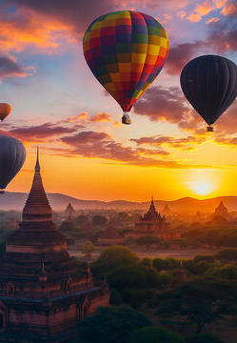
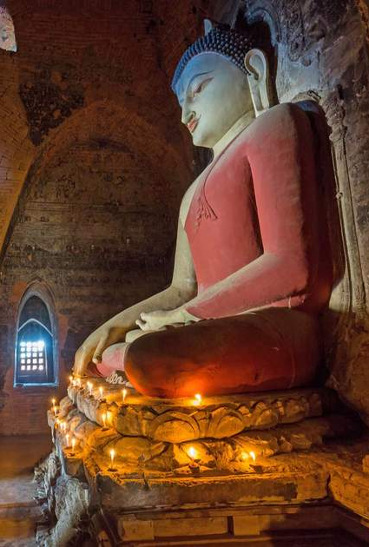
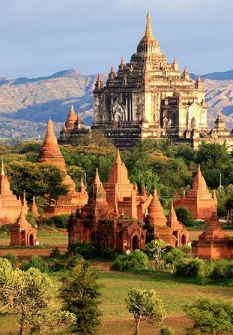
Matka Baganiin
Haluan mennä myös Baganiin. Siellä on tuhansia vanhoja temppeleitä. Auringonnousu temppeleiden yläpuolella on todella upea.
Näemme monia temppeleitä ja kauniita maisemia.
Baganissa olen perheeni kanssa noin kolme päivää. Sen jälkeen lähden Yangoniin.

Slide 9
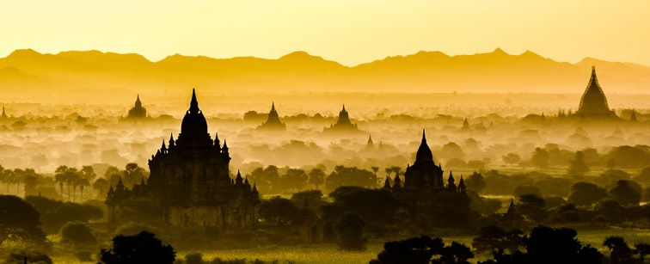
Myanmar on kotimaani ja tämä matka on minulle tärkeä. Voin tavata perheen ja ystävät, syödä hyvää ruokaa ja nähdä kauniita historiallisia paikkoja. Uskon, että minulla on siellä todella ihanaa aikaa.
Kiitos paljon!

